Slide 1

第八章
稳 恒 磁 场

Slide 2
载流导线在磁场中所受的力
磁场对载流线圈的作用

Slide 3
载流导线在磁场中所受的力

Slide 4

准备
试画出电荷受力方向
×
×
×
q
+
-
+

Slide 5


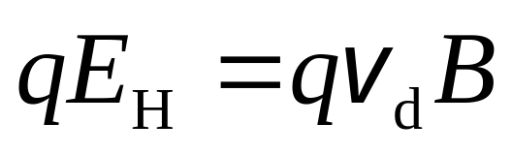

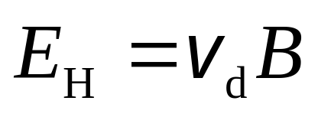
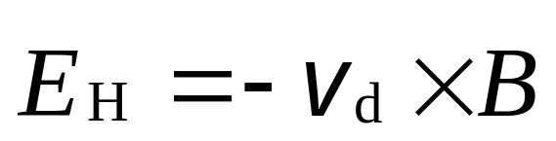
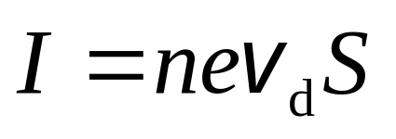
一 安 培 力
由于霍尔效应
- - -
I
-
+ + +
自由电子匀速前进，正离子受到电场力作用：
其数密度与自由电子数密度相同为 n，则长度为dl的电流元
中的正离子数目为dN=nSdl, 受到的电场力大小为

Slide 6
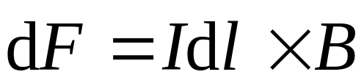
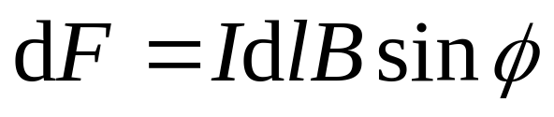
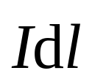


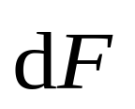
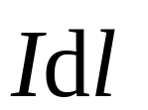
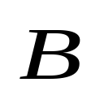




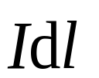
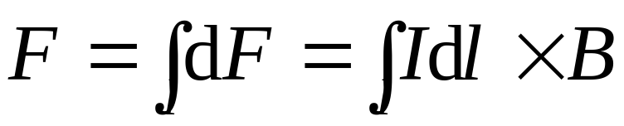

安培定律
意义 磁场对电流元作用的力 ，在数值上等于电流元 的大小 、电流元所在处的磁感强度 大小以及电流元和磁感应强度之间的夹角 的正弦之乘积 , 垂直于 和 所组成的平面, 且 与 同向 .
有限长载流导线所受的安培力

Slide 7

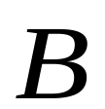

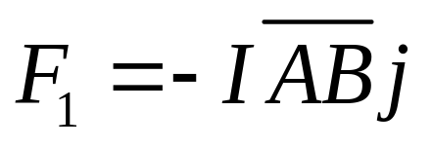

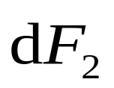

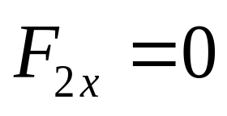


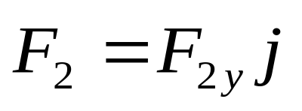

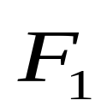

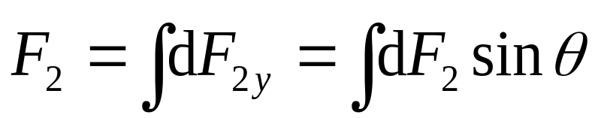
例 1 如图一通有电流 的闭合回路放在磁感应强度为 的均匀磁场中，回路平面与磁感强度 垂直 .回路由直导线 AB 和半径为 的圆弧导线 BCA 组成 ，电流为顺时针方向, 求磁场作用于闭合导线的力.
解
根据对称性分析
C
B
A
o

Slide 8
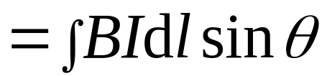



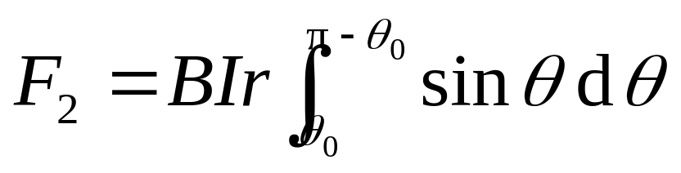
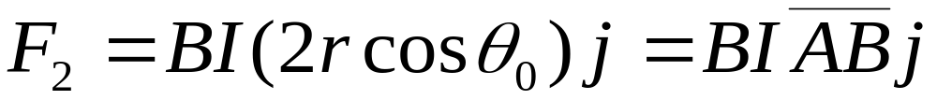
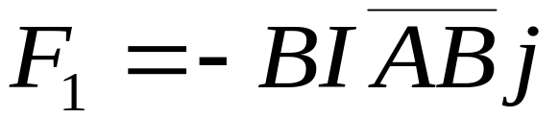
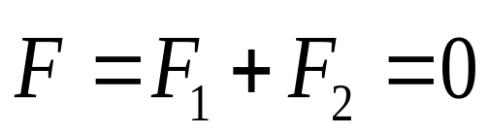
C
B
A
因
o
由于
故

Slide 9




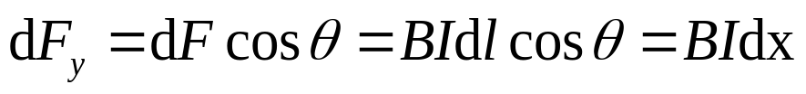
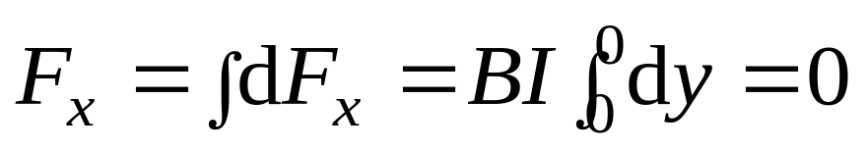
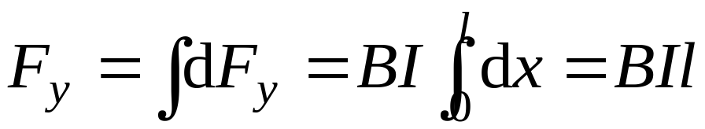
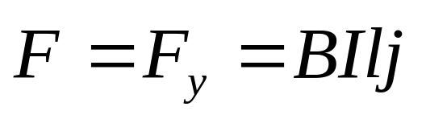
例 2 求 如图不规则的平面载流导线在均匀磁场中所受的力，已知 和 .
解 取一段电流元
P
L
结论 任意平面载流导线在均匀磁场中所受的力 , 与其始点和终点相同的载流直导线所受的磁场力相同.

Slide 10



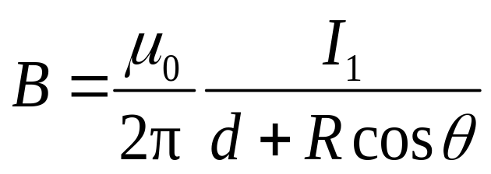
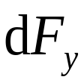
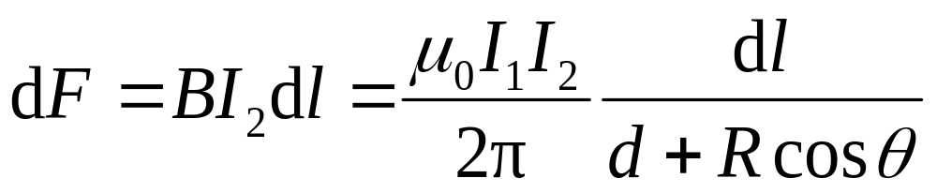

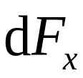


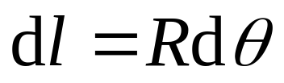
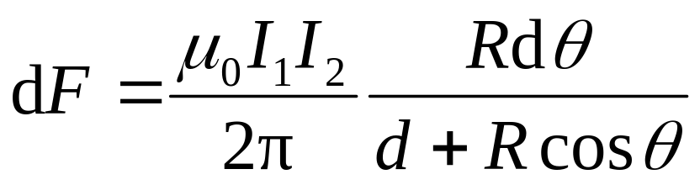

例 3 半径为 载有电流 的导体圆环与电流为 的长直导线 放在同一平面内（如图）， 直导线与圆心相距为 d ，且 R < d 两者间绝缘 , 求 作用在圆电流上的磁场力.
.
解
d
O
R

Slide 11
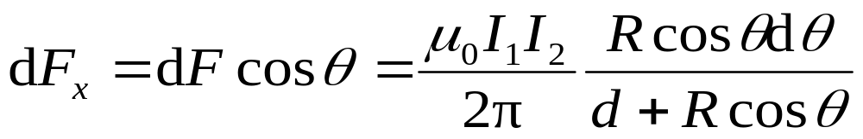
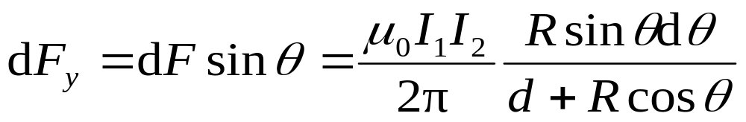
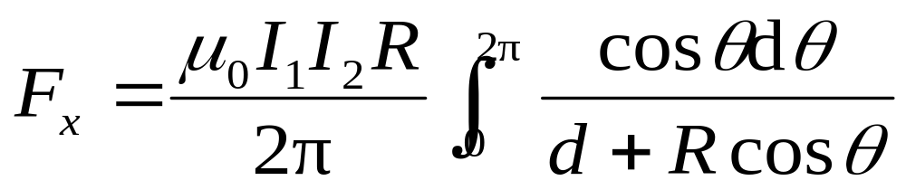
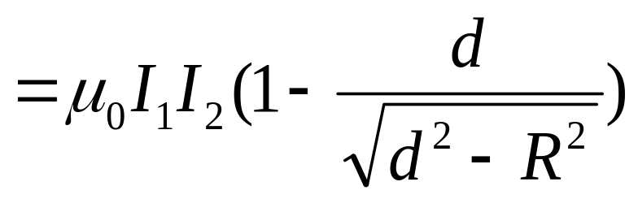
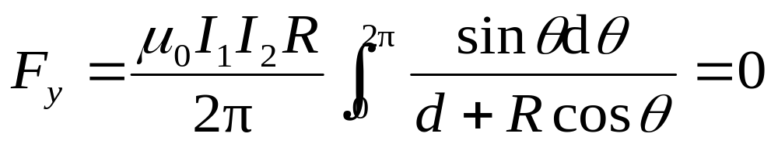
.
d
O
R

Slide 12
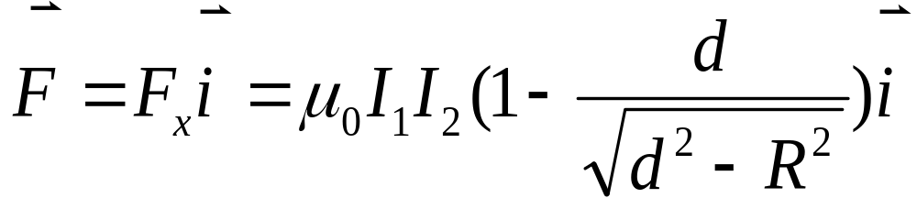
.
d
O
R

Slide 13
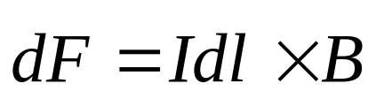

二 电流的单位 两无限长平行载流直导线间的相互作用
步骤：
计算导线上任一电流元Idl所受的力
式中B为其他载流导线在Idl所在处激发
的总磁感应强度（毕奥-萨伐尔定律）；
2. 用积分法求整个载流导线上各个电流
元所受到力的矢量和。

Slide 14
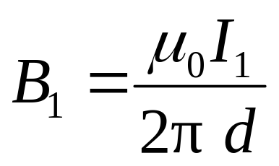
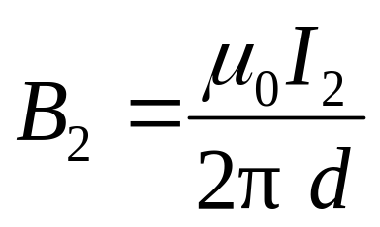
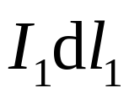
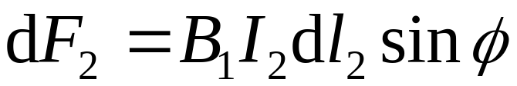
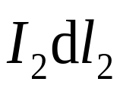


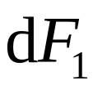
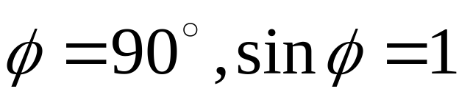
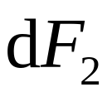
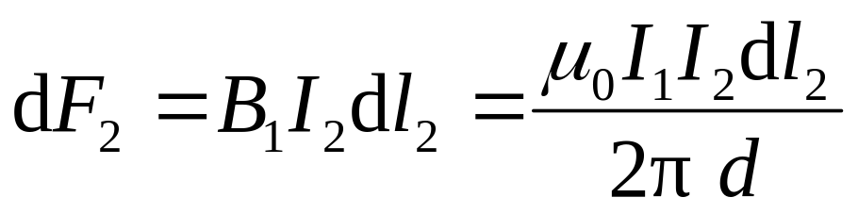


二 电流的单位 两无限长平行载流直导线间的相互作用

Slide 15




国际单位制中电流单位安培的定义
在真空中两平行长直导线相距 1 m ，通有大小相等、方向相同的电流，当两导线每单位长度上的吸引力为 时，规定这时的电流为 1 A （安培）.
可得
问 若两直导线电流方向相反二者之间的作用力如何？

Slide 16
磁场对载流线圈的作用

Slide 17












一 磁场作用于载流线圈的磁力矩
如图 均匀磁场中有一矩形载流线圈MNOP
P
M
I
O
N
O,P
M,N

Slide 18




P
O,P
M
I
O
M,N
N
力矩
线圈有N匝时
一匝的磁矩

Slide 19









讨 论
1） 方向与 相同
2）方向相反
3）方向垂直
稳定平衡
不稳定平衡
力矩最大
. . . . .
. . . . .
. . . . .
. . . . .
+ + + + + +
+ + + + + +
+ + + + + +
+ + + + + +
I
I
I
.
B
B
B

Slide 20





结论: 均匀磁场中，任意形状刚性闭合平面通电线圈所受的力和力矩为
θ
=
0
稳定平衡
θ
=
π
非稳定平衡
磁矩
与 成右螺旋

Slide 21



例1 边长为0.2m的正方形线圈，共有50 匝 ，通以电流2A ，把线圈放在磁感应强度为 0.05T的均匀磁场中. 问在什么方位时，线圈所受的磁力矩最大？磁力矩等于多少？
解
得
问 如果是任意形状载流线圈，结果如何？

Slide 22








例2 如图半径为0.20m，电流为20A，可绕y轴旋转的圆形载流线圈放在均匀磁场中 ，磁感应强度的大小为0.08T，方向沿 x 轴正向.问线圈受力情况怎样？ 线圈所受的磁力矩又为多少？
解 把线圈分为JQP和PKJ两部分
J
I
R
Q
o
K
以 为轴， 所受磁力矩大小
P

Slide 23





J
I
R
Q
o
K
P

Slide 24





二 磁电式电流计原理
实验测定 游丝的反抗力矩与线圈转过的角度 成正比.
N
S
磁铁

Slide 25




如果不是恒定电流而是一个短促的电流脉冲，会有什么现象？
  在极短的时间内，电流计的线圈将受到一个冲量矩的作用：
  脉冲过后，线圈具有角速度ω₀，根据角动量定理，有：
  在游丝的扭转作用下减速，这一过程机械能守恒：
  整理得到：
冲击电流计的原理
从最大偏角可以得到
经过的电量

Slide 26

超导磁流体推进器
第一艘超导磁流体船-大和1号

Slide 27


代号“洛神”的我国超导磁流体推进潜艇

Slide 28


电磁轨道炮

Slide 29
磁力做的功

Slide 30



从特殊到一般，先考察一些典型特例，然后建立安培力做功的一般公式。
1 载流导线在磁场中运动时磁力所做的功
安培定律
功：

Slide 31

磁通量的增量：
如果电流不变，磁力所做的功等于电流乘以通过回路
所环绕的面积内磁通量的增量 。

Slide 32






2 载流线圈在磁场中转动时磁力所做的功
转过极小角度
磁力矩：
负号表示磁力矩做正功时将使 减小。

Slide 33
综上所述：
  如果保持电流不变，则磁力或磁力矩所做的功等于电流乘以通过线圈的磁通量的增量。

Slide 34

例：如图所示长方形线圈OABC可绕 y 轴转动，边长 l₁=6cm、l₂=8cm。 线圈中电流为10A，方向沿OABCO，线圈所在处磁场是匀强的，磁感应强度 B 大小为 0.02T，方向平行于 x 轴。
1)线圈平面与B成 θ=30°角时，求线圈每边所受的安培力及线圈所受的磁力矩 ；
2)当线圈由此位置转至平衡位置时，求磁力的功。
解(1) 设 β 为 Idl 与B之间的夹角，则
F=BIlsinβ
OA受磁力(沿 -z 方向)： 0.02×10×0.08×sin90° =1.6×10⁻² N
BC受磁力(沿 +z 方向)： 0.02×10×0.08×sin90° =1.6×10⁻² N
AB受磁力(沿 +y 方向)： 0.02×10×0.06×sin30° =0.6×10⁻² N CO受磁力(沿 -y 方向)： 0.02×10×0.06×sin150°=0.6×10⁻² N线圈所受力矩为OA和BC所受磁力的力矩
M=BISsin60° =0.02×10×0.06×0.08×sin60° =8.3×10⁻⁴ Nm

Slide 35
2) 线圈在 θ=30°时，通过线圈平面的磁通量
Φ₁=BScos 60°=0.02×0.06×0.08×cos60°=4.8×10⁻⁵ Wb
线圈转至平衡位置时 j =0，通过线圈平面的磁通量
Φ₂ =0.02×0.06×0.08×cos0°=9.6×10⁻⁵ Wb
磁力作功
A=I(Φ₂-Φ₁)=4.8×10⁻⁴ J
磁力作正功。

